Slide 1
清大電機暑期實習—力旺電子
電機22 沈軒泓

Slide 2
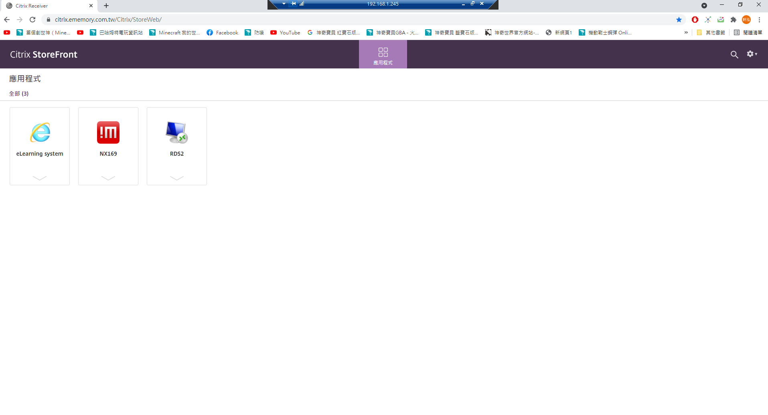
工作環境(WFH)
遠端工作時期~

Slide 3
工作環境(回到公司後)
簡潔的工作環境~

Slide 4
工作內容
驗證類比電路的邏輯
檢查產品是否符合客戶要求
Generated
From circuit
Testbench
Generated
By Spec
……
BVD model
Behavioral Model
POWER
LOGIC
Customer
Output
Output
Result comparing

Slide 5
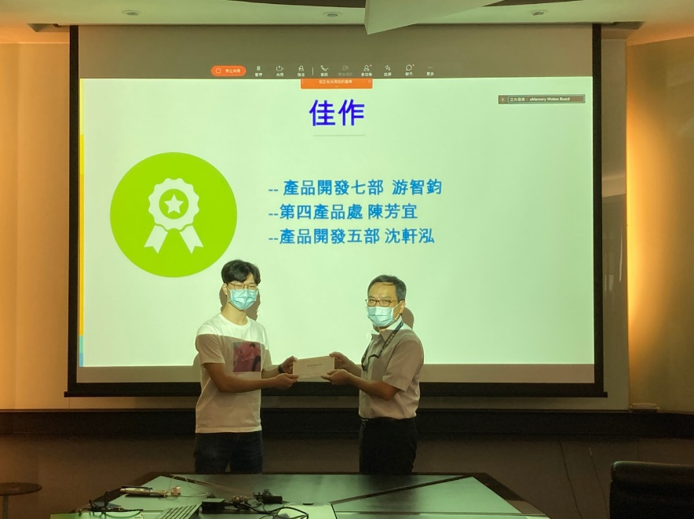
公司活動—實習生成果發表
內部報告與頒獎
活動結束的合照留念

Slide 6
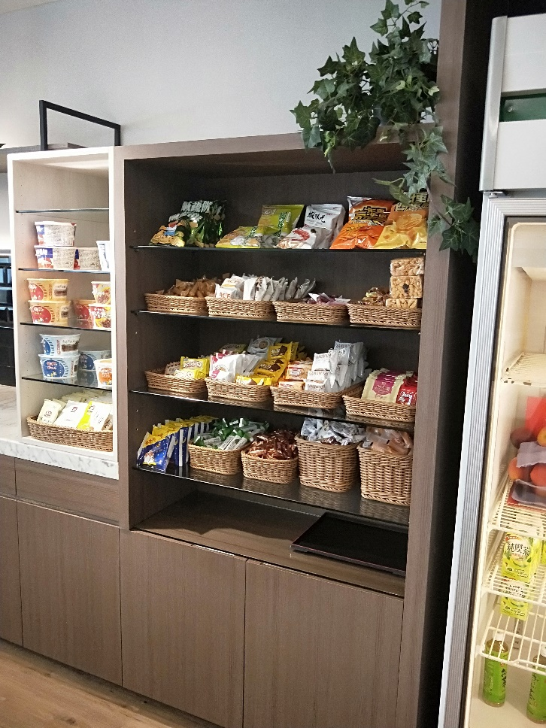
公司福利
零食吧讓你隨時補充能量
保持良好工作心情

Slide 7
結語
體驗到業界一線公司的企業文化
實際進行在學校沒法進行到的電路設計驗證流程
學習在業界如何與他人合作討論

Slide 8
Thank you!
本簡報內容已經過主管審核同意將其散佈及公開

Slide 9
本影片內容已經過主管審核同意將其散佈及公開

